Slide 1
קורס Java מתקדם Thread'ים
קרן כליף
Notes:
http://docs.oracle.com/javase/tutorial/essential/concurrency/index.html

Slide 2
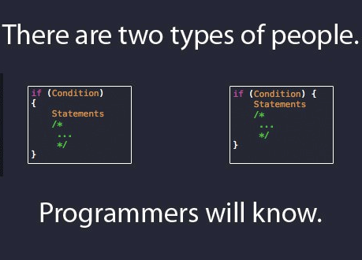
למקרה ואנחנו עדיין לא מכירים...
http://qph.is.quoracdn.net/main-qimg-e0c9dafb319150b6c6d9816047ed9eae?convert_to_webp=true

Slide 3
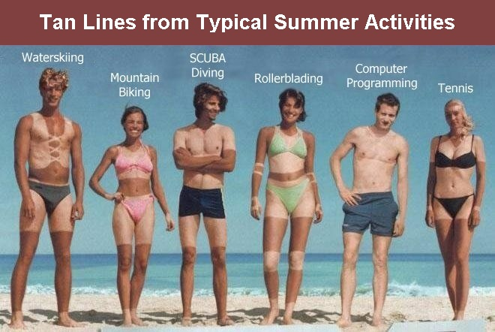
תיאום ציפיות מהקורס
http://www.1stwebdesigner.com/wp-content/uploads/2011/10/tan_lines_of_a_programmer2.jpg

Slide 4
ביחידה זו נלמד:
Thread ותכונותיו
הממשק Runnable
מצבים של thread'ים
סינכרון תהליכים: racing ו- deadlock
סמפורים
מוניטור ע"י Condition+Lock
ArrayBlockingQueue
הגבלת מספר ה- thread'ים ע"י ExecuterService
קבלת ערך מ- thread ע"י הממשק Callable
המתנה לכמות מסויימת של thread'ים: CyclicBarrier ו- CountDownLatch
אובייקט אנונימי
אלגוריתמי נעילה

Slide 5
תהליכים (Thread'ים)
עד היום כל התוכניות שלנו רצו בתהליך אחד
כלומר, התוכנית לא הסתיימה עד אשר ה- main סיים לרוץ, והפעולות בוצעו אחת אחרי-השניה, באופן סינכרוני
ביחידה זו נראה כיצד ניתן להריץ כמה פעולות בו-זמנית
Thread – אובייקט אשר מבצע פעולה באופן אסינכרוני
בעזרת מנגנון זה התוכנית הראשית (process) תוכל להריץ כמה פעולות (thread) במקביל: למשל גם שעון מתחלף, גם הורדת קובץ וגם אינטראקציה עם המשתמש

Slide 6
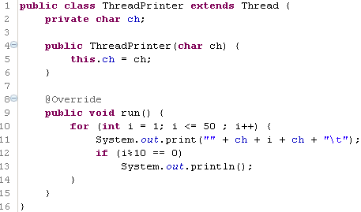
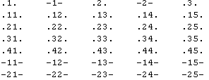
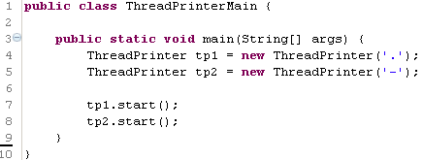
דוגמא לתוכנית עם Thread'ים
ניתן לראות בפלט שהפונקציות רצו "יחד"

Slide 7
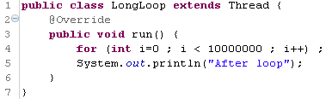
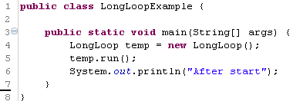

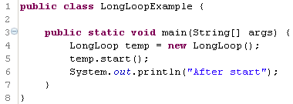

דוגמא למוטיבציה
המוטיבציה: כאשר יש פעולות שלוקחות הרבה זמן ולא רוצים שהתוכנית "תתקע"
השליטה חוזרת ל- main רק לאחר שהפונקציה הסתיימה
השליטה חוזרת ל- main באופן מיידי

Slide 8
כיצד מריצים thread
יש לרשת מהמחלקה Thread ולדרוס את השיטה run
ב- main נייצר אובייקט ממחלקה שיורשת מ- Thread ונפעיל את השיטה start, המריצה את הקוד בתהליך נפרד ואסינכרוני
הפעלה באופן ישיר של השיטה run תפעיל אותה באופן רגיל (סינכרוני ובאותו תהליך)

Slide 9
מופעים מרובים
יתכן בתוכנית מחלקת thread אחת עם מופעים רבים. כל מופע יטפל בבקשה שונה באמצעות קוד זהה:
למשל thread המטפל ברישום לקוחות חדשים. בהחלט ניתן לטפל ברישום כמה לקוחות בו-זמנית.
מחלקות thread שונות שרצות במקביל וכל אחת מבצעת משהו שונה:
הורדת קבצים, תקשורת מול אתר מרוחק, טיפול בלקוחות וכד'

Slide 10
מימוש Runnable
בשפת JAVA הרי ניתן לרשת ממחלקה אחת בלבד
בצורה הנוכחית, אם נרצה שמחלקה מסויימת תפעל ב- thread נפרד אין לנו אפשרות, במקרה הצורך, לרשת ממחלקה נוספת
לכן נממש את הממשק Runnable

Slide 11
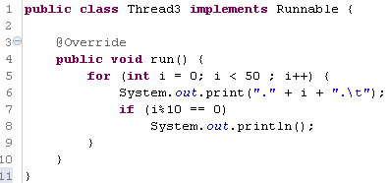
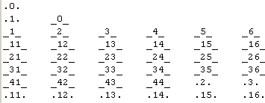
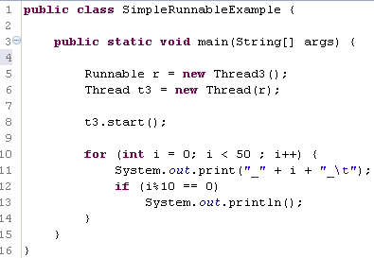
דוגמא
נייצר משתנה מטיפוס Runnable ונייצר Thread המקבל כפרמטר משתנה מטיפוס הממשק

Slide 12
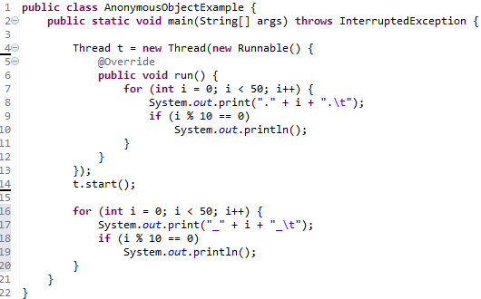
אובייקט אנונימי
יצירת אובייקט זמני מטיפוס Runnable ומימוש השיטה run

Slide 13
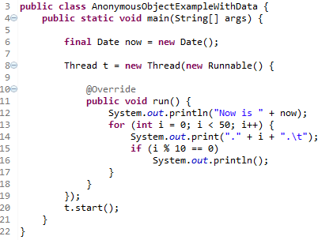
אובייקט אנונימי המשתמש במשתנה חיצוני
על מנת לגשת למשתנה מחוץ לאובייקט האנונימי, יש להגדירו כ- final

Slide 14
מיפוי הזיכרון
כאשר מריצים תוכנית main למעשה ישנו תהליך ראשי (process) עם משאבים יחודיים, ובפרט מרחב זיכרון
בתוך התהליך המרכזי יש לפחות thread אחד
thread גם נקרא light-weight process
כל ה- thread'ים באותו process חולקים את המשאבים של ה- process שממנו נוצרו
בניגוד ל- process'ים שאינם חולקים זיכרון

Slide 15
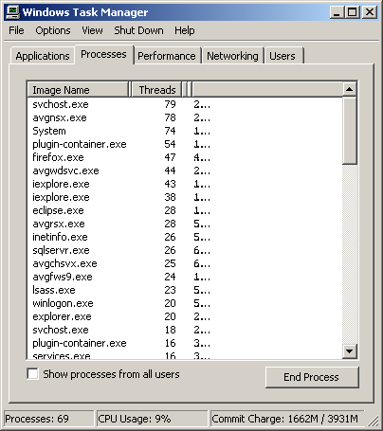
כמעט כל process מורכב מ- thread'ים

Slide 16
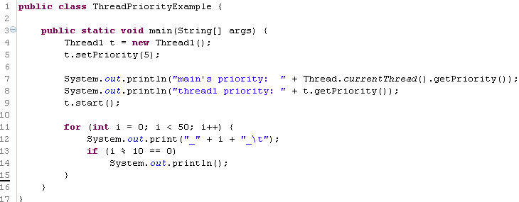

priority (1)
לכל thread יש עדיפות מ- 1 עד 10. ב"מ היא 5. ככל שהעדיפות יותר גבוהה כך ה- thread יועדף בעת ההרצה
ערך ב"מ. כלומר פקודה זו כרגע מיותרת.
העדיפות של ה- thread הראשי
העדיפות של ה- thread שיצרתי
בגלל שלשני ה- thread'ים עדיפות זהה, ניתן לראות שהם רצו במקביל

Slide 17
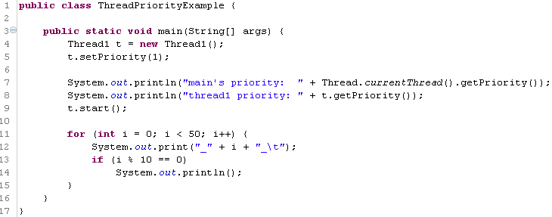
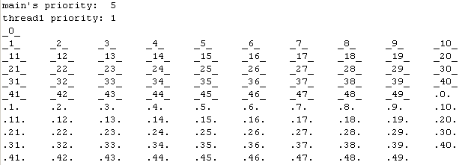
מתן ערך עדיפות נמוך
ניתן לראות שהגלל של- thread יש עדיפות נמוכה הוא רץ אחרי ה- thread הראשי
Notes:
הדברים לא מדוייקים!
ויש תלות לחוט של הקרנל (כלומר לעדיפות שלו במערכת ההפעלה) שאליו מחובר החוט של גאווה!!!
אם נריץ את הדגומאות...נראה שזה לא בהכרח יוצא כמו הפלט המוצג פה.

Slide 18
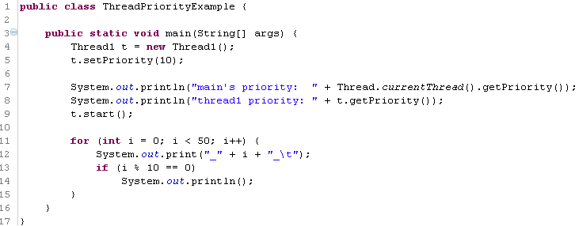
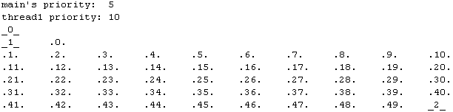
מתן ערך עדיפות גבוה
ניתן לראות שהגלל של- thread יש עדיפות גבוהה, כאשר הוא נכנס לפעולה הוא רץ יותר זמן

Slide 19
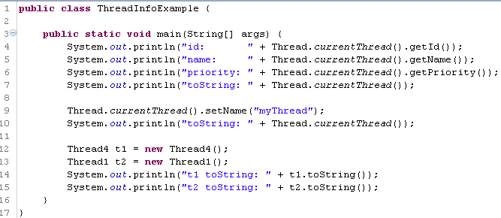
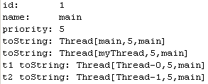
מידע על thread
שם ה- thread
שם ב"מ ל- thread
עדיפות
שם ה- process

Slide 20
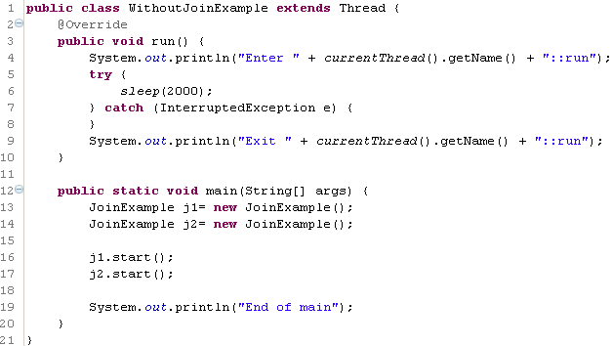

מוטיבציה ל- join
נגיע לשורה זו לפני שה- thread'ים יסיימו את פעולתם

Slide 21
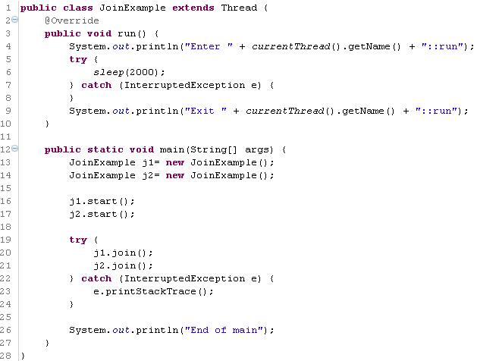

שימוש ב- join
נגיע לשורה זו רק אחרי שה- thread'ים יסיימו את פעולתם

Slide 22
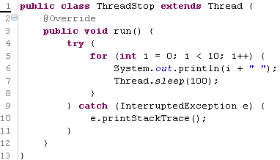
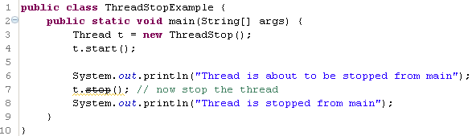
כך לא נעצור thread
בצורה זו הורגים את ה- thread אפילו אם לא סיים את פעולתו...

Slide 23
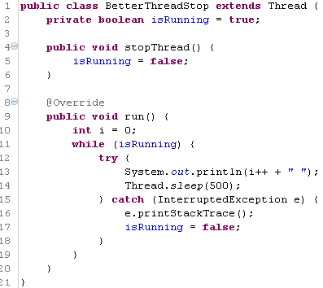
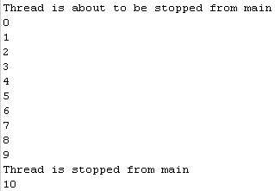
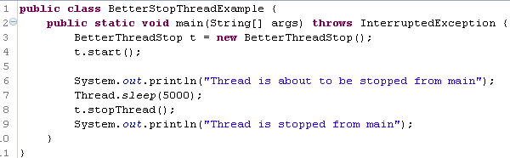
כך כן נעצור אותו ה- thread

Slide 24
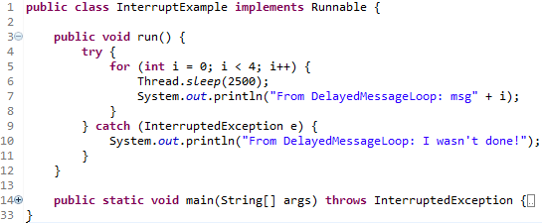
המתודה interrupt (1)
נגיע לפה אם ה- thread יופסק ע"י interrupt
נשים לב שה- thread אינו חייב להסתיים בעקבות השימוש ב- interrupt

Slide 25
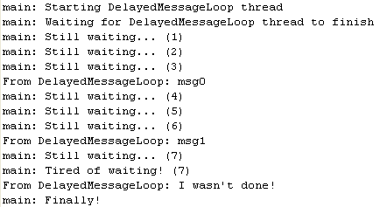
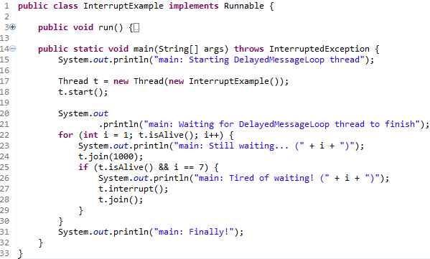
המתודה interrupt (2)
ממתינה לסיום מקסימום שניה
האם ה- thread עדיין פעיל
הפסקת פעולת ה- thread ע"י interrupt
גרועה כמו stop, גם תהייה deprecated מתישהו

Slide 26
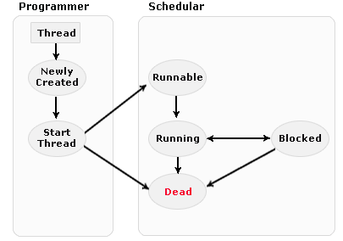
מצבים של thread
יצירת משתנה מטיפוס thread
מערכת ההפעלה קובעת מתי ה- thread יקבל זמן ריצה
הפעלת השיטה start מעבירה את ה- thread למצב המוכן לפעולה
ה- thread יכול להשהות את פעולתו
ה- thread מסיים את פעולתו
התרשים נלקח מ:
http://www.roseindia.net/java/thread/life-cycle-of-threads.shtml

Slide 27
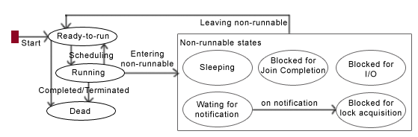
מצבים שונים בהם ה- thread אינו runnable
Sleeping: מרדים את עצמו לזמן מסויים
Blocked for Join Completion: מחכה ש- thread אחר יסתיים
Blocked for I/O: מחכה למשאב
Waiting for Notification: מחכה להתרעה מ- thread אחר
Blocked for Lock Acquisition: מחכה ש- thread אחר ישחרר נעילה
התרשים נלקח מ:
http://www.roseindia.net/java/thread/life-cycle-of-threads.shtml

Slide 28
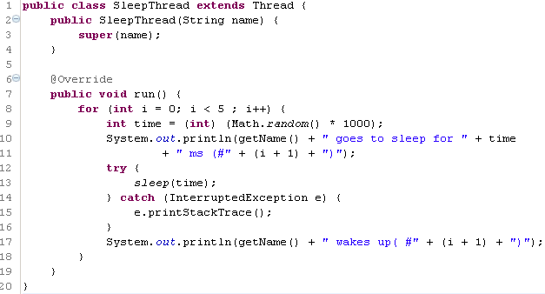
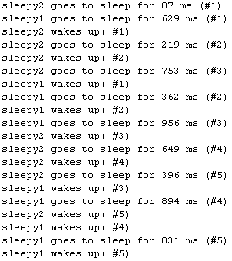
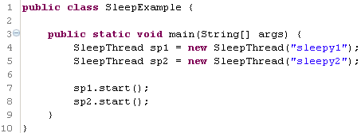
דוגמאות למעבר בין sleep/runnable/run
באמצעות sleep נגרום לתוכנית "לנוח", ולא בלולאת for התופסת את זמן ה- CPU.
ניתן לראות מעבר לתהליך אחר.

Slide 29
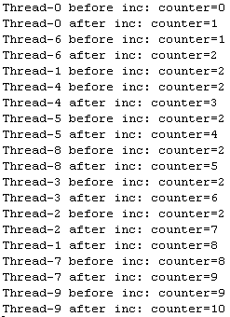
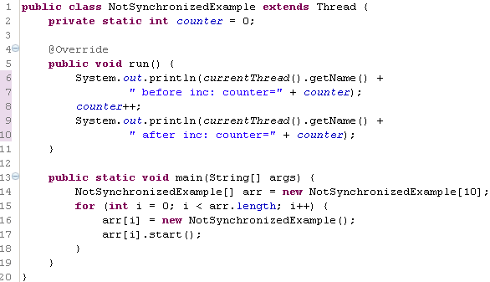
סינכרון תהליכים - הבעיה
ניתן לראות ש- Thread-1 התחיל את פעולתו, והיא כנראה הופסקה באמצע: הערך לפני ההגדלה הינו 2 ואחריה 8

Slide 30
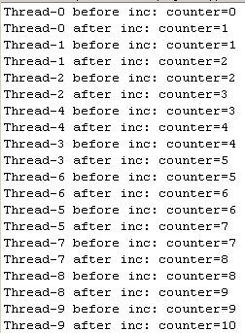
סינכרון תהליכים – הפלט הרצוי
ניתן לראות שריצת השיטה run עבור כל אוביקט לא הופסקה באמצע (ערך ה- counter לפני ואחרי ההגדלה עוקב)
כדי שרצף הפקודות בשיטה run לא יקטעו באמצע, יש להגדיר אותם כקטע קוד קריטי

Slide 31
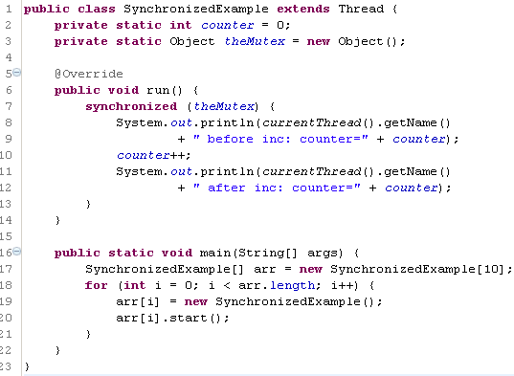
פתרון
התכונה theMutex משותפת לכל המופעים
הגדרת הקוד שבבלוק כקטע קריטי, ולכן לא יקטע באמצע
מאחר ולא ניתן לבצע נעילה על אותו אובייקט בו"ז, כל thread שיגיע ל- run יאלץ לחכות שהקטע הקריטי יסתיים, עד אשר הנעילה/מנעול תהייה בידיו.

Slide 32
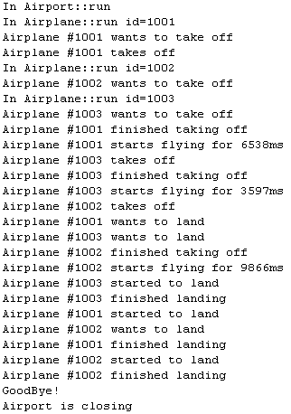
תרגיל
יש לדמות מערכת של שדה תעופה:
לכל מטוס 3 מצבים: המראה, טיסה ונחיתה
רק מטוס אחד יכול להיות בהמראה או בנחיתה ברגע נתון בשדה"ת
יש לסגור את שדה התעופה לאחר שכל המטוסים סיימו לנחות
יש להקפיד על מודולוריות וחוקי תכנות של OOP
הנחיות: יש להשתמש
במנגנון של synchronized
הפתרון ב- exe1_airport

Slide 33
wait ו- notify
לעיתים נרצה ש- thread מסויים ישהה את פעולתו עד אשר thread אחר יבצע פעולה מסויימת
ניתן להגדיר ל- thread להיכנס למצב wait שיופסק לאחר ש- thread אחר ישלח את ההודעה notify
שימושי לצורך סינכרון בין תהליכים
דוגמא:
אני מכינה עוגה וחסר לי קמח
אני ארצה להשהות את תהליך ההכנה עד אשר יביאו לי קמח
אני ארצה שיודיעו לי כשהקמח הגיע כדי שאוכל להמשיך לעבוד

Slide 34
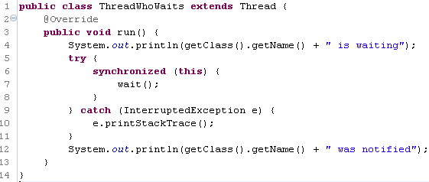
דוגמא: המחלקות (1)
פקודת wait תמיד תהייה עטופת בבלוק synchronized עם האובייקט שמחכה.
הפעלת השיטה notify על אובייקט זה תסיים את פעולת ה- wait.
כאשר עושים wait המנעול משתחרר!!

Slide 35
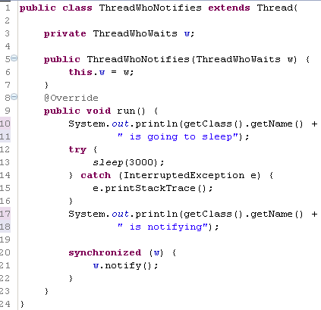
דוגמא: המחלקות (2)
מחזיקה כפרמטר את האובייקט שצריך "להעיר" מ- wait
את הפעולה notify נפעיל על האובייקט שאותו נרצה להעיר.
יש לעטוף פקודה זו בבלוק synchronized על האובייקט שאותו נעיר, אחרת תתקבל החריגה IllegalMonitorStateException

Slide 36
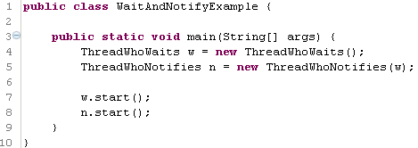


דוגמא: ה- main
הקישור עבור הסינכרון בין 2 ה- thread'ים

Slide 37
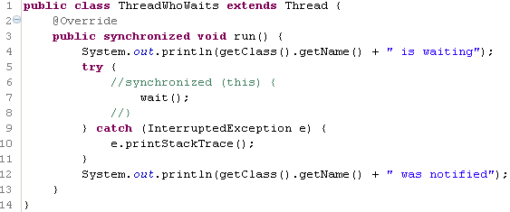
בלוק או שיטת synchronized
כאשר האובייקט לסינכרון הוא האובייקט המפעיל (this), ניתן להגדיר את כל השיטה כ- synchronized.
אופציה זו פחות עדיפה כי אז קטע הנעילה יותר גדול, ונעדיף למקד אותו רק לקטע הקוד הקריטי.

Slide 38
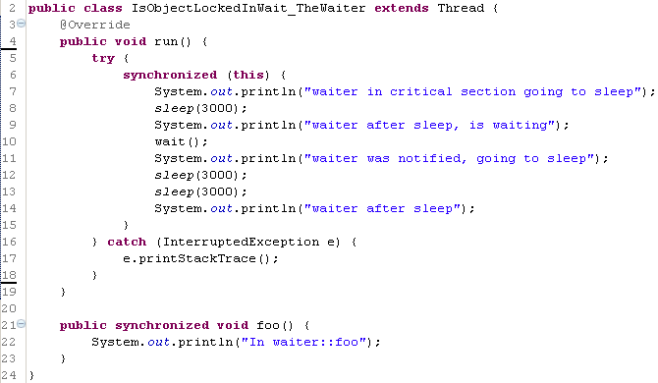
מה קורה למשאב הקריטי בזמן wait? (1)
כאשר אנחנו בתוך wait המשאב הקריטי משתחרר עד אשר ה- wait ישתחרר באמצעות notify

Slide 39
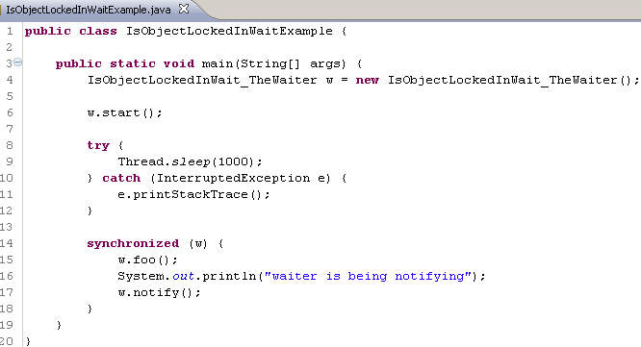
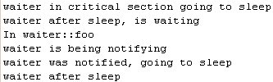
מה קורה למשאב הקריטי בזמן wait? (2)
נשים לב מתי מהתודה foo מופעלת

Slide 40
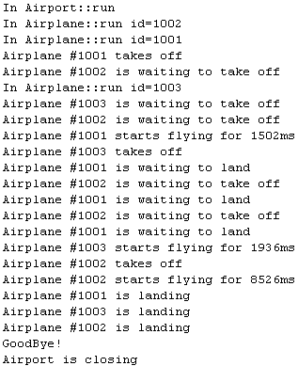
תרגיל
יש לדמות מערכת של שדה תעופה:
לכל מטוס 3 מצבים: המראה, טיסה ונחיתה
רק מטוס אחד יכול להיות בהמראה או בנחיתה ברגע נתון בשדה"ת
יש לסגור את שדה התעופה לאחר שכל המטוסים סיימו לנחות
הנחיות: הפעם אין לבצע נעילה על שדה"ת, אלא לבצע wait כאשר מחכים למסלול בשדה התעופה. אחריות השדה ליידע את מי שמחכה כאשר המסלול מתפנה.
הפתרון ב- exe2_airport

Slide 41
בעיות בעבודה עם thread'ים
Racing – כאשר התוצאה של פעולה מסויימת תלויה בתזמון פעולה ב- thread אחר, תלות במשאב משותף. אם אין סינכרון יכולה להיווצר בעיה.
לדוגמא: מדור משאבי אנוש מעדכן את ערך המשכורות ומחלקת שכר צריכה להנפיק את המשכורות. אם מחלקת השכר תנפיק את המשכורות לפני העדכון של משאבי האנוש תהייה בעיה.
Starving – כאשר thread מסויים אינו מקבל זמן לריצה ע"י ה- CPU. יכול לקרות בגלל בעיה בעדיפויות של ה- thread'ים.
Deadlock – כאשר 2 thread'ים אינם יכולים להמשיך בפעילותם מאחר וכל אחד ממתין לשני (למשל בעיית אגו: אני לא אתקשר אליך עד אשר אתה תתקשר אליי, וההיפך...)

Slide 42
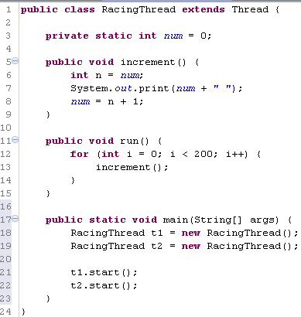
דוגמא ל- racing
שני המופעים תלויים במשתנה זה, אבל אחד הפריע לשני באמצע (ראו את הערך 0 פעמיים בפלט)

Slide 43

דוגמא ל- deadlock
דוגמאת הפילוסופים הסינים:
5 פילוסופים סינים יושבים מסביב לשולחן האוכל. מול כל אחד יש צלחת, ובין כל 2 צלחות יש chopstick.
כדי לאכול כל פילוסוף צריך 2 chopstick, והוא יכול לקחת רק את זה שמונח מימין או משמאל לצלחת שלו.
אם כל פילוסוף יקח את המקל שלימינו, ולא יניח אותו עד שיסיים לאכול, לעולם אף פילוסוף לא יוכל לאכול, וזהו למעשה deadlock

Slide 44


מימוש

Slide 45

השיטה tryToEat
מחכה למזלג ואז נועל אותו
שחרור הנעילות על המזלגות בסיום הבלוקים
שחרור הנעילות על המזלגות בסיום הבלוקים

Slide 46


ה- main
הפתרון: לנעול מזלג רק אם 2 המזלגות פנויים. אפשר להשתמש לצורך כך באובייקט Semaphore המאפשר לבדוק נעילה.
לכל הפילוסופים יש את המזלג השמאלי, וכולם מחכים לימני.. יחכו לנצח כי אף אחד לא משחרר...

Slide 47

עבודה עם Semaphore

Slide 48

השיטה tryToEat במימוש סמפור
מחכה עד שניתן לקבל נעילה על האובייקט
בודקת האם ניתן לקבל נעילה
אם לא ניתן לקבל נעילה גם על המזלג הימני, משחררת את השמאלי, ויוצאת מהשיטה tryToEat .
run תנסה להפעיל שיטה זו שוב בהמשך.
אם לא ניתן לקבל נעילה גם על המזלג הימני, משחררת את השמאלי, ויוצאת מהשיטה tryToEat .
run תנסה להפעיל שיטה זו שוב בהמשך.

Slide 49

ה- main
ניתן לאתחל סמפור בגאווה בכמה אובייקטים יכולים לבצע את הנעילה בו"ז, והאם סדר הפעולה שלהם הוא FIFO

Slide 50



בעיית היצרן-צרכן

Slide 51



Notes:
חסר המימוש של המשאב המשותף!

Slide 52

מימוש CubyHole באמצעות wait + notify

Slide 53

ממתין עד אשר יהיה מקום בקופסה
מודיע שיש עוגיות בקופסה

Slide 54

ממתין שיהיו עוגיות בקופסה
מודיע שיש מקום בקופסה

Slide 55
מנגנון סינכרון ע"י Lock + Condition
Monitor הוא מנגנון המסנכרן בין לפחות שני thread'ים, ומשתמש באובייקטים Lock ו- Condition הקיימים בשפה

Slide 56

הממשק Lock
http://docs.oracle.com/javase/1.5.0/docs/api/java/util/concurrent/locks/Lock.html

Slide 57

הממשק Condition
http://docs.oracle.com/javase/1.5.0/docs/api/java/util/concurrent/locks/Condition.html

Slide 58

מימוש CubyHole באמצעות Lock + Condition

Slide 59

הנעילה נמצאת בתוך ה- CubyHole ולא בתוך ה- Producer / Consumer
מדוע?

Slide 60


Slide 61
הממשק BlockingQueue
לממשק זה יש מתודות המטפלות באופן שונה במקרה של אי-הצלחת הסרה/הכנסה מיידית
לממשק זה מספר מימושים ובינהם ArrayBlockingQueue
 | זריקת חריגה | החזרת true/false | חסימה (Blocking) | timeout
הוספה | add(obj) | offer(obj) | put(obj) | offer(obj, timeout, unit)
הסרה | remove(obj) | poll(obj) | take(obj) | poll(timeout, unit)

Slide 62

מימוש CubyHole באמצעות BlockingQueue

Slide 63

מימוש CubyHole באמצעות BlockingQueue

Slide 64


דוגמת פלט

Slide 65
Synchronized Collections
האוספים ב- java.util מגרסה 1.5 (אלו המשתמשים ב- generics) אינם ThreadSafe, משמע ניתן להסיר ולהוסיף איברים בו"ז, מה שכמובן עלול לגרום במקרים מסויימים לבעיות
האוספים הישנים (שהוגדרו ב- JDK1 הם כן ThreadSafe אך כמעט ואינם בשימוש)
ניתן להגדיר Synchronized Collection ע"י יצירת אוסף חדש שעוטף את האוסף המקורי, ושם ב- synchronized את המתודות add ו- remove
אוספים אלו אינם מוגדרים כטיפוסים חדשים, אלא נוצרים ע"י שיטות עזר

Slide 66

דוגמה
זוהי הפנייה לאותה רשימה
עבודה עם איטרטור צריכה להיות בתוך בלוק synchronized

Slide 67
הגבלת מספר ה- thread'ים
במקרה בו נרצה להגביל את כמות ה- thread'ים הרצים במקביל נשתמש ב- ExecuterService
דוגמא:
תור במרכז שירות / קופאיות בסופר: בכל רגע נתון מטפלים רק ב- X לקוחות ובשלב מסויים רוצים לסגור את התור לקבלת קהל נוסף

Slide 68

דוגמא: הלקוח

Slide 69


דוגמא: ה- main
לחכות עד שכל ה- thread'ים יסיימו או 10 שניות, מה שבא קודם.
ניתן לראות שאחרי ש- 6 לקוחות נכנסים החנות לא מקבלת יותר לקוחות.
וכן אחרי סיום טיפול בלקוח מתחיל טיפול באחר.

Slide 70
המחלקה Executors
יש לה מתודות סטטיות ליצירת סוג ה- ExecutorService מהסוג המבוקש, ובינהן:
newFixedThreadPool המגדיר כמה thread'ים יוכלו לעבוד בו-זמנית
newCachedThreadPool המאפשר שימוש בלתי מוגבל של thread'ים, אבל יודע להשתמש בזכרון של thread'ים שכבר סיימו עבודתם (במקום יצירת אובייקט חדש עבור כל thread)

Slide 71
הממשק Callable: קבלת ערך מ- thread לאחר שסיים את ריצתו
עד כה ה- thread'ים הסתיימו ולא ביקשנו מהם ערך מוחזר
כדי לקבל את הערך המוחזר של thread מסויים, יש לחכות שקודם כל ה- thread'ים יסיימו את ריצתם, כי אחרת לא נדע האם ה- thread כבר סיים את פעולתו וניתן לקבל את הערך שחישב
ניתן להשתמש בממשק Callable, במקום בממשק Runnable, אשר בו המתודה להרצה (call) מחזירה ערך, בניגוד למתודה run שמחזירה void
בנוסף, המתודה call יכולה לזרוק חריגה, בעוד שהחתימה של run אינה מאפשרת זאת
הממשק Callable הצטרף לשפה רק החלק מגרסה 1.5 ומטעמי תאימות לאחור הממשק Runnable נותר קיים

Slide 72


דוגמא לשימוש ב- Runnable

Slide 73

דוגמה לשימוש ב- Callable
ניתן לקבל את ערכו של thread גם בלי לחכות לסיום כל שאר ה- thread'ים
יש לממש את הממשק, ולהגדיר מהו טיפוס הערך המוחזר בסיום ההרצה
טיפוס הערך המוחזר כפי שהוגדר בשורת מימוש הממשק
השיטה רצה ב- thread נפרד ומחזירה ערך לאחר סיומה

Slide 74

הרצת משתנה Callable אינה באמצעות thread אלא באמצעות השיטה submit של ExecuterService
איחסון כל ההרצות שעבורן מחכים לתשובה
מסיים את פעולת ה- ServiceExecuter, אחרת ה- main אינו מסתיים
מחכה שתתקבל התשובה. כלומר התשובות יהיו לפי סדר יצירת האובייקטים.

Slide 75

ניתן לראות שסדר התשובות הוא לפי סדר יצירת האובייקטים

Slide 76
בעיית ה- Lost-Wakeup Problem
היפהייפיה הנרדמת ישנה עד אשר הנסיך שולח לה נשיקה. אם הוא שלח נשיקה לפני שהיא נרדמה, היא לעולם לא תתעורר!
כלומר, כאשר נשלח notify לפני שהופעל ה- wait..

Slide 77


Slide 78


Slide 79




Slide 80
CountDownLatch
אובייקט המאפשר ל- thread להמתין עד אשר thread'ים אחרים יתחילו/יסיימו את עבודתם
משמש לצורכי סינכרון
למשל, שהנסיך לא ישלח נשיקה לפני שהיפהיפיה הנרדמת הלכה לישון

Slide 81

FairyTale – גרסה מתוקנת
מסמן שהפעולה בוצעה

Slide 82

מחכה שתופעל countDown על האובייקט

Slide 83




Slide 84
שימושים לסנכרון זה
ניתן להשתמש באובייקט זה כאשר יש שני thread'ים שמאותחלים ביחד, אך רוצים לדאוג שה- start של אחד יחל רק לאחר שהשני סיים
דוגמא:
בהינתן thread המייצג מכונית ו- thread המייצג שער, נרצה לדאוג שה- thread של השער יתחיל פעולתו לפני המכונית
לוגית, הגיוני שקודם יש שערים, ואח"כ מכוניות
אפילו אם קוראים ל- start ל- thread של השער לפני ה- start של ה- thread של המכונית, איך הכרח שהשער ירוץ קודם
באמצעות CountDownLatch ניתן לדאוג לכך

Slide 85
תרגיל
יש לדמות סיטואציה של ישיבה:
יש להמתין ל- chairman שיפתח את הישיבה
יש להמתין ל- 3 דירקטורים שיגיעו לישיבה
לא ניתן להתחיל את הישיבה עד אשר הודלק המקרן
Main לדוגמה והפלט בשקפים הבאים

Slide 86

ה- main לדוגמה
קובץ ה- main להורדה

Slide 87

פלט אפשרי לתוכנית

Slide 88
CyclicBarrier
אובייקט סינכרון דומה ל- CountDownLatch
העבודה של האובייקט הינה מחזורית, לאחר שהתור התמלא וכל האובייקטים שבו סיימו עבודתם, הוא ימתין לסיבוב נוסף
CyclicBarrier מאפשר ריצת ה- run של thread יותר מפעם אחת
כמו ה- CountDownLatch אבל עובד במחזוריות
למשל:
מונית שירות מתחילה את המסלול רק לאחר שיש מינימום נוסעים, ואחרי סיבוב אחד מבצעת סיבוב נוסף
מתקן בלונה-פארק מתחיל לפעול רק לאחר שיש מינימום מבלים, ושוב ושוב

Slide 89

CyclicBarrier – דוגמא - המונית
נראה בהמשך שה- run יופעל יותר מפעם אחת לאובייקט Taxi יחיד

Slide 90

CyclicBarrier – דוגמא - הנוסע
מחכה שכל המכסה תתמלא

Slide 91

CyclicBarrier– main
מספר האובייקטים שצריכים להצטבר עבור התחלת הפעולה
ה- thread שירוץ
אם הלולאה תרוץ 7 פעמים, התוכנית לא תסתיים, מאחר ויהיה ניסיון למלא את המונית עבור לקוח זה..

Slide 92

CyclicBarrier - הפלט – פלט
ניתן לראות שה- run של Taxi בסיבוב השני התחיל רק לאחר סיום ה- run של הסיבוב הראשון

Slide 93
מימושים של מנעולים
ReentrantLock: מאפשר לאובייקט שמחזיק במנעול להחזיקו שוב
המטרה היא למנוע מצב בו לאובייקט יש deadlock עם עצמו

Slide 94

מימוש שלReentrantLock

Slide 95

אם האובייקט הזה הוא הנועל, נגדיל את מספר הנעילות
אם ישנה נעילה, ולא ע"י אובייקט זה, יש להמתין

Slide 96

אם המנעול אינו מוחזק ע"י אף אחד, אין צורך לבצע דבר..
אם זו הנעילה האחרונה, יש לסמן שהנעילה הסתיימה

Slide 97

מימושReadWriteLock
מחלקות המממשות ממשק זה:
מאפשרות קוראים מרובים (שאינם משנים את המידע)
מאפשרות כותב יחיד
http://docs.oracle.com/javase/1.5.0/docs/api/java/util/concurrent/locks/ReadWriteLock.html

Slide 98

מימושReadWriteLock

Slide 99


Slide 100

נשים לב: במימוש זה, בזמן שהכותב מחכה, יתכן ויכנסו קוראים נוספים, ולכן הכותב לעולם לא יקבל את הנעילה

Slide 101
נעילה הוגנת: Fair Readers-Writers
במקרה בו יש קוראים רבים, ישנו סיכוי שהכותב לעולם לא יכנס לקטע הקריטי
לכן ישנו מימוש שברגע שהכותב מבקש נעילה, אין אפשרות כניסה לקוראים נוספים לקטע הקריטי

Slide 102

Fair Readers-Writers Lock implementation

Slide 103


Slide 104


Slide 105
מימוש Semaphore (הומצא ע"י דיקסטרה!)
למחלקת Semaphore ישנן 3 מתודות מרכזיות: acquire, realease, tryAcuire
יתרונו שהו שמאפשר נעילה זו-זמנית ע"י כמה אובייקטים
המתודה acquire היא blocking בעוד המתודה tryAcquire היא סינכרונית

Slide 106


Semaphore implementation

Slide 107
השוואה בין שימוש ב- Lock לעומת wait+notify
אובייקט Lock מחליף את בלוק ה- synchronized והאובייקט Condition מחליף את שיטות אובייקט המוניטור (wait+notify)
כאשר משתמשים ב- Lock ניתן לבחור באיזה מימוש שלו להשתמש: Reentrant, ReaderWriter, Fifo וכד'
יש הטוענים שהקוד קריא יותר כאשר משתמשים ב- Lock..

Slide 108
EDT – ה- thread להפעלת ה- GUI
את ה- swing גם נריץ ב- thread נפרד כדי שנוכל להריץ את הלוגיקה שלנו במקביל בלי תקיעויות. כלומר, שאם קורה אירוע בזמן ציור ה- GUI, התוכנית לא "תתקע"
Thread זה נקרא Event Dispatch Thread (EDT)
ה- Swing עצמו מריץ את רוב המתודות שלו ב- EDT מאחר והקוד של Swing אינו Thread-Safe (משמע תיתכן פניה ועדכון בו"ז של משתנה מסויים), וה- EDT דואג לסנכרון הפעולות
באפליקציות גדולות, thread'ים אחרים ירצו לעדכן את ה- GUI, וכדי למנוע "תקיעות" וכדי שהעבודה תיעשה במקביל, כל ניסיון פניה ל- GUI יהיה דרך ה- EDT

Slide 109

הפעלת ה- swing ב- thread נפרד - הקוד

Slide 110
ביחידה זו למדנו:
Thread ותכונותיו
הממשק Runnable
מצבים של thread'ים
סינכרון תהליכים: racing ו- deadlock
סמפורים
מוניטור ע"י Condition+Lock
ArrayBlockingQueue
הגבלת מספר ה- thread'ים ע"י ExecuterService
קבלת ערך מ- thread ע"י הממשק Callable
המתנה לכמות מסויימת של thread'ים: CyclicBarrier ו- CountDownLatch
אובייקט אנונימי
אלגוריתמי נעילה

